Slide 1

TIẾNG VIỆT 2

Slide 2









Notes:
Click vào hoa để tới câu hỏi
Tại slide câu hỏi, click vào hoa để quay về đây
Click vào mặt trời để đi tới bài học

Slide 3
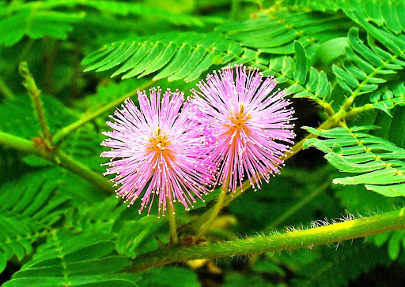

Cây gì hễ ai động vào
Lá buồn ủ rũ gục đầu ngủ say?

Slide 4


Đọc đoạn 1, 2 bài Một giờ học
trang 27 sách giáo khoa.

Slide 5
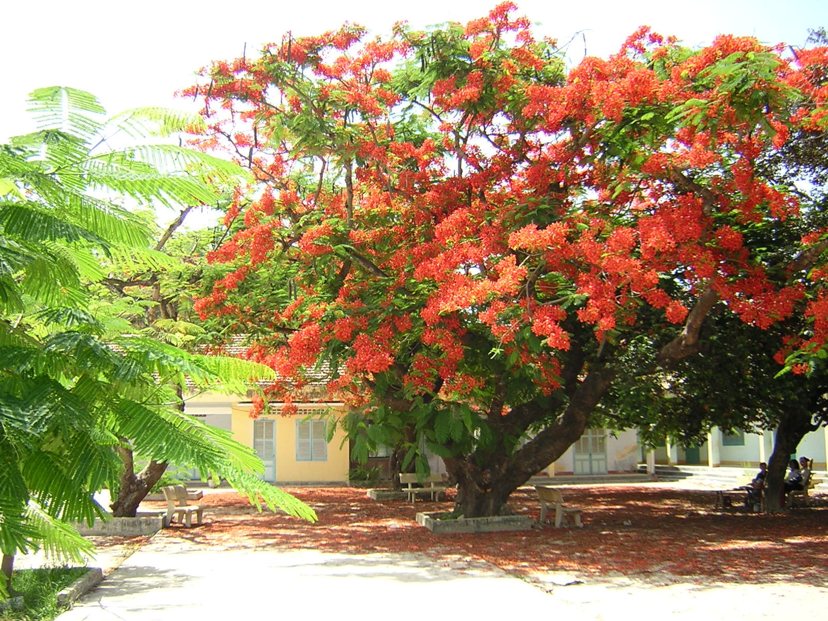

Cây gì mọc ở sân trường
Cùng em năm tháng thân thương bạn bè
Nấp trong tán lá tiếng ve
Sắc hoa đỏ rực gọi hè đến mau?

Slide 6


Tuần 4
Bài
7
CÂY XẤU HỔ
Tiết 1, 2
Đọc

Slide 7
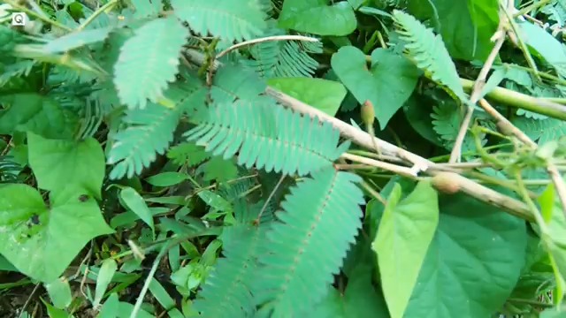

Notes:
Nếu thầy cô k mở đc video này nghĩa là máy tính thầy ô đang có vấn để, k xem đc các video, cần mang đến chuyên gia máy tính để hỏi

Slide 8
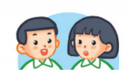
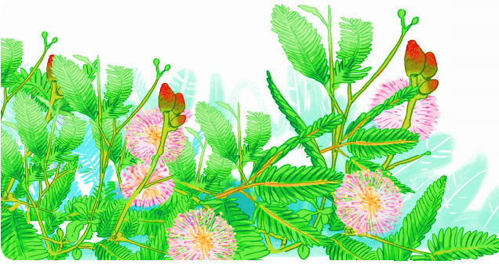
1. Em biết gì về loài cây trong tranh?
2. Dựa vào tên bài đọc và tranh minh hoạ, em thử đoán xem loài cây này có gì đặc biệt?

Slide 9
CÂY XẤU HỔ
Bỗng dưng, gió ào ào nổi lên. Có tiếng động gì lạ lắm. Những chiếc lá khô lạt xạt lướt trên cỏ. Cây xấu hổ co rúm mình lại.
Nó bỗng thấy xung quanh xôn xao. Nó hé mắt nhìn: không có gì lạ cả. Bấy giờ, nó mới mở bừng những con mắt lá. Quả nhiên, không có gì lạ thật.
Nhưng những cây cỏ xung quanh vẫn cứ xôn xao. Thì ra, vừa có một con chim xanh biếc, toàn thân lóng lánh như tự tỏa sáng không biết từ đâu bay tới. Chim đậu một thoáng trên cành thanh mai rồi lại vội bay đi. Các cây cỏ xuýt xoa: biết bao nhiêu con chim đã bay qua đây, chưa có con nào đẹp đến thế.
Càng nghe bạn bè trầm trồ, cây xấu hổ càng tiếc. Không biết bao giờ con chim xanh ấy quay trở lại.
(Theo Trần Hoài Dương)
Notes:
GV đọc mẫu toàn bài, cả lớp đọc thầm theo (nên cho Hs nhìn trong SGK)
GV chú ý HDHS đọc đúng giọng điệu, ngắt nghỉ, nhấn giọng…
GV linh động từ khó đọc theo đúng địa phương nhé!

Slide 10
CÂY XẤU HỔ
Bỗng dưng, gió ào ào nổi lên. Có tiếng động gì lạ lắm. Những chiếc lá khô lạt xạt lướt trên cỏ. Cây xấu hổ co rúm mình lại.
Nó bỗng thấy xung quanh xôn xao. Nó hé mắt nhìn: không có gì lạ cả. Bấy giờ, nó mới mở bừng những con mắt lá. Quả nhiên, không có gì lạ thật.
Nhưng những cây cỏ xung quanh vẫn cứ xôn xao. Thì ra, vừa có một con chim xanh biếc, toàn thân lóng lánh như tự tỏa sáng không biết từ đâu bay tới. Chim đậu một thoáng trên cành thanh mai rồi lại vội bay đi. Các cây cỏ xuýt xoa: biết bao nhiêu con chim đã bay qua đây, chưa có con nào đẹp đến thế.
Càng nghe bạn bè trầm trồ, cây xấu hổ càng tiếc. Không biết bao giờ con chim xanh ấy quay trở lại.
(Theo Trần Hoài Dương)
Notes:
Đọc từ khó

Slide 11
CÂY XẤU HỔ
Bỗng dưng, gió ào ào nổi lên. Có tiếng động gì lạ lắm. Những chiếc lá khô lạt xạt lướt trên cỏ. Cây xấu hổ co rúm mình lại.
Nó bỗng thấy xung quanh xôn xao. Nó hé mắt nhìn: không có gì lạ cả. Bấy giờ, nó mới mở bừng những con mắt lá. Quả nhiên, không có gì lạ thật.
Nhưng những cây cỏ xung quanh vẫn cứ xôn xao. Thì ra, vừa có một con chim xanh biếc, toàn thân lóng lánh như tự tỏa sáng không biết từ đâu bay tới. Chim đậu một thoáng trên cành thanh mai rồi lại vội bay đi. Các cây cỏ xuýt xoa: biết bao nhiêu con chim đã bay qua đây, chưa có con nào đẹp đến thế.
Càng nghe bạn bè trầm trồ, cây xấu hổ càng tiếc. Không biết bao giờ con chim xanh ấy quay trở lại.
(Theo Trần Hoài Dương)
Bỗng dưng, gió ào ào nổi lên. Có tiếng động gì lạ lắm. Những chiếc lá khô lạt xạt lướt trên cỏ. Cây xấu hổ co rúm mình lại.
Nó bỗng thấy xung quanh xôn xao. Nó hé mắt nhìn: không có gì lạ cả. Bấy giờ, nó mới mở bừng những con mắt lá. Quả nhiên, không có gì lạ thật.
Nhưng những cây cỏ xung quanh vẫn cứ xôn xao. Thì ra, vừa có một con chim xanh biếc, toàn thân lóng lánh như tự tỏa sáng không biết từ đâu bay tới. Chim đậu một thoáng trên cành thanh mai rồi lại vội bay đi. Các cây cỏ xuýt xoa: biết bao nhiêu con chim đã bay qua đây, chưa có con nào đẹp đến thế.
Càng nghe bạn bè trầm trồ, cây xấu hổ càng tiếc. Không biết bao giờ con chim xanh ấy quay trở lại.
(Theo Trần Hoài Dương)
(1)
(2)
Notes:
Phân các phần và HS đọc nối tiếp theo các phần
Chia bài làm 3 đoạn (người soạn tự ý chia theo đoạn, thầy cô có thể linh động chia lại ạ)

Slide 12
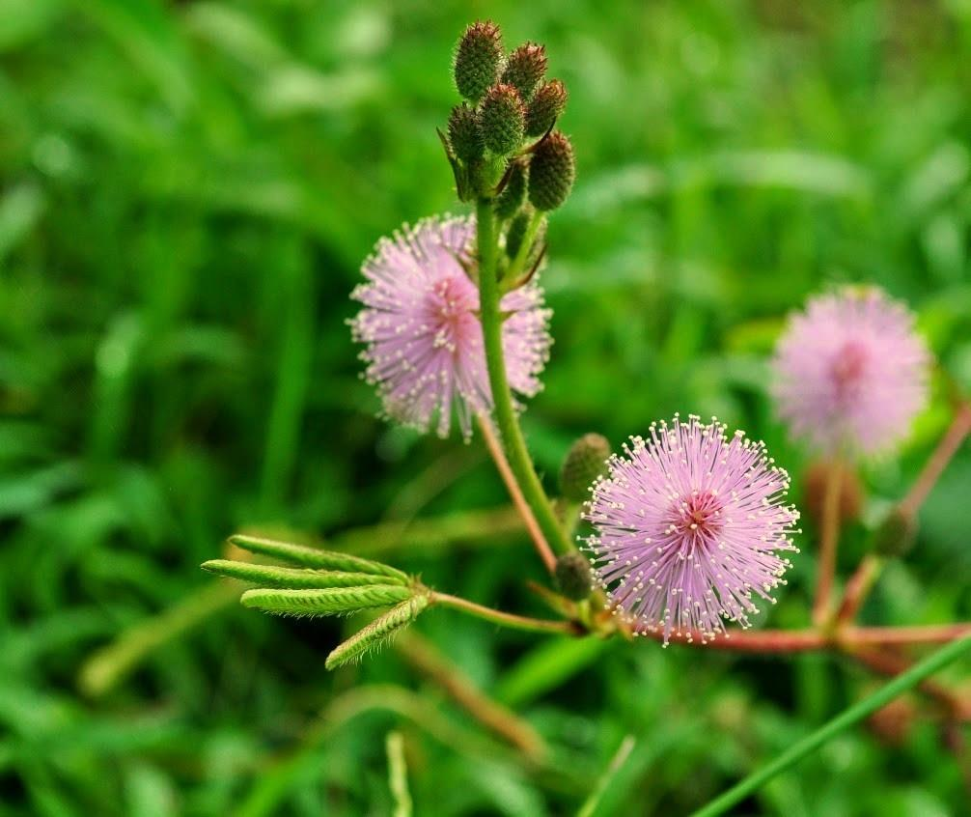
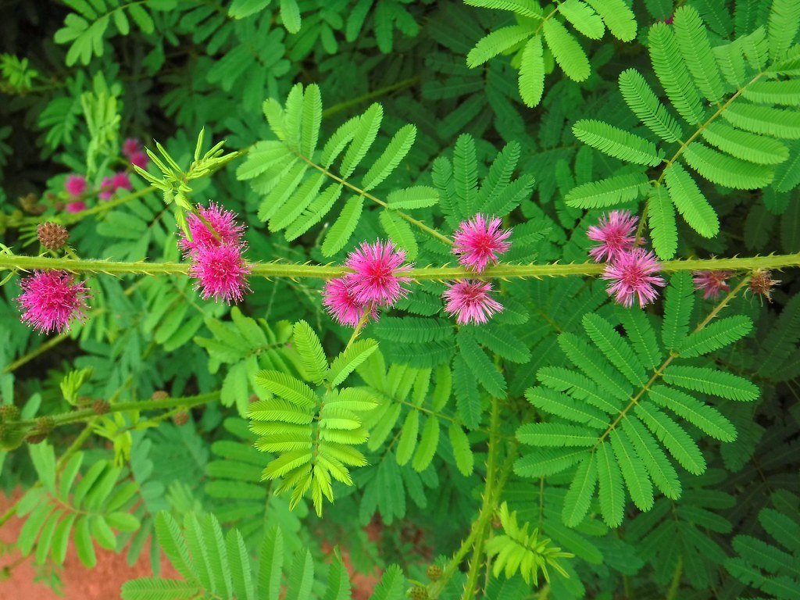
Từ ngữ
Cây xấu hổ/cây trinh nữ:
Notes:
Giúp hd so sánh lá khi chưa khép là khi đã khép

Slide 13
Từ ngữ
Lạt xạt:
tiếng va chạm của lá khô.
Xôn xao:
nhiều âm thanh, tiếng nói nhỏ phát ra cùng một lúc.
Xuýt xoa:
cách thể hiện cảm xúc (thường là khen, đôi khi à tiếc) qua lời nói.
Thanh mai:
Cây bụi thấp, quả mọng nước, trông như quả dâu.

Slide 14
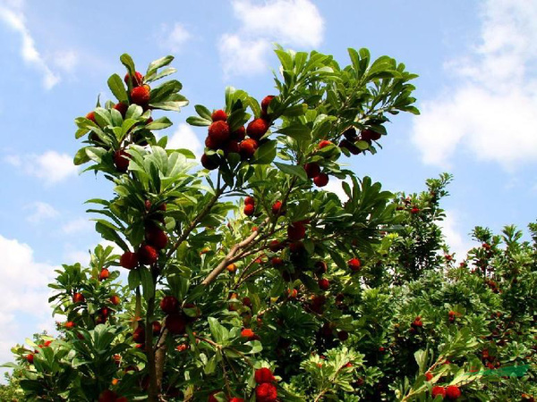
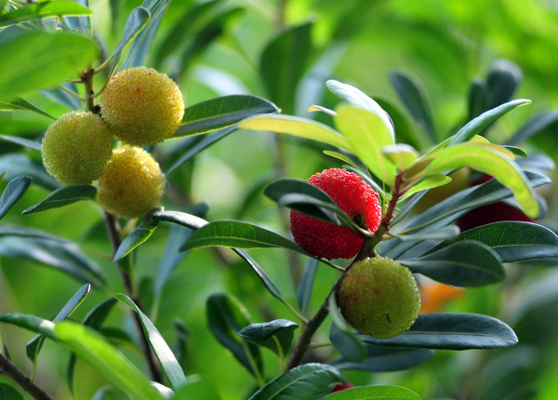
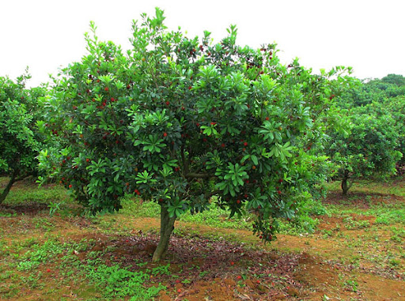
Từ ngữ
Thanh mai:

Slide 15
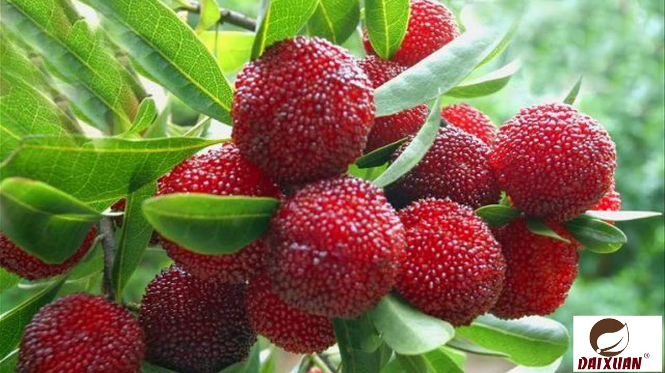

Slide 16


Luyện đọc
theo nhóm
Notes:
GV linh động phân đọc theo phần hoặc theo tuyến nhân vật
Luyện đọc cá nhân
(GV nên cho HS nhìn sách để đọc nhé, hạn chế nhìn màn hình)

Slide 17
CÂY XẤU HỔ
Bỗng dưng, gió ào ào nổi lên. Có tiếng động gì lạ lắm. Những chiếc lá khô lạt xạt lướt trên cỏ. Cây xấu hổ co rúm mình lại.
Nó bỗng thấy xung quanh xôn xao. Nó hé mắt nhìn: không có gì lạ cả. Bấy giờ, nó mới mở bừng những con mắt lá. Quả nhiên, không có gì lạ thật.
Nhưng những cây cỏ xung quanh vẫn cứ xôn xao. Thì ra, vừa có một con chim xanh biếc, toàn thân lóng lánh như tự tỏa sáng không biết từ đâu bay tới. Chim đậu một thoáng trên cành thanh mai rồi lại vội bay đi. Các cây cỏ xuýt xoa: biết bao nhiêu con chim đã bay qua đây, chưa có con nào đẹp đến thế.
Càng nghe bạn bè trầm trồ, cây xấu hổ càng tiếc. Không biết bao giờ con chim xanh ấy quay trở lại.
(Theo Trần Hoài Dương)
Notes:
Luyện đọc theo cặp

Slide 18
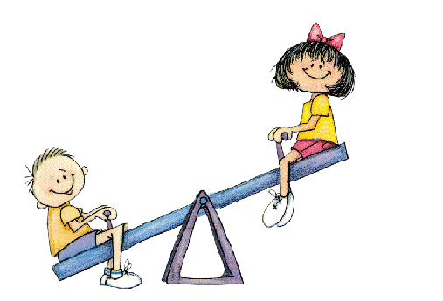
Thư giãn nào!
Notes:
Thầy cô muốn nghỉ tiết 1 ở đâu thì kéo slide này lên nhé.

Slide 19
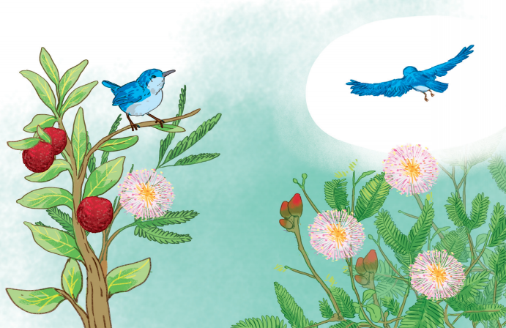
1
Nghe tiếng động lạ, cây xấu hổ đã làm gì?
Nghe tiếng động là, cây xấu hổ đã khép những mắt lá lại.

Slide 20
2
Cây cỏ xung quanh xôn xao về chuyện gì?
Cây cỏ xung quanh xôn xao chuyện một con chim xanh biếc, toàn thân lóng lánh không biết từ đâu bay tới rồi lại vội bay đi ngay.

Slide 21
3
Cây xấu hổ nuối tiếc điều gì?
Do cây xấu hổ sợ và nhắm mắt lại nên đã không thấy con chim xanh rất đẹp.

Slide 22
4
Câu văn nào cho biết câu xấu hổ rất mong con chim xanh quay trở lại?
Câu văn cho biết câu xấu hổ rất mong con chim xanh quay trở lại là: Không biết bao giờ con chim xanh ấy quay trở lại.

Slide 23
CÂY XẤU HỔ
Bỗng dưng, gió ào ào nổi lên. Có tiếng động gì lạ lắm. Những chiếc lá khô lạt xạt lướt trên cỏ. Cây xấu hổ co rúm mình lại.
Nó bỗng thấy xung quanh xôn xao. Nó hé mắt nhìn: không có gì lạ cả. Bấy giờ, nó mới mở bừng những con mắt lá. Quả nhiên, không có gì lạ thật.
Nhưng những cây cỏ xung quanh vẫn cứ xôn xao. Thì ra, vừa có một con chim xanh biếc, toàn thân lóng lánh như tự tỏa sáng không biết từ đâu bay tới. Chim đậu một thoáng trên cành thanh mai rồi lại vội bay đi. Các cây cỏ xuýt xoa: biết bao nhiêu con chim đã bay qua đây, chưa có con nào đẹp đến thế.
Càng nghe bạn bè trầm trồ, cây xấu hổ càng tiếc. Không biết bao giờ con chim xanh ấy quay trở lại.
(Theo Trần Hoài Dương)
Notes:
Đọc lại toàn bài

Slide 24
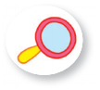


1
Những từ nào dưới đây chỉ đặc điểm?
đẹp
lóng lánh
bay đi
trở lại
xanh biếc

Slide 25

2
Nói tiếp lời của cây xấu hổ:
Mình rất tiếc (…).
Notes:
Cần cho HS hiểu “Nên tự tin và bản thân mình, mỗi chúng ta đều có điểm mạnh và vẻ đẹp riêng, không nên so sánh mình với bạn”…

Slide 26
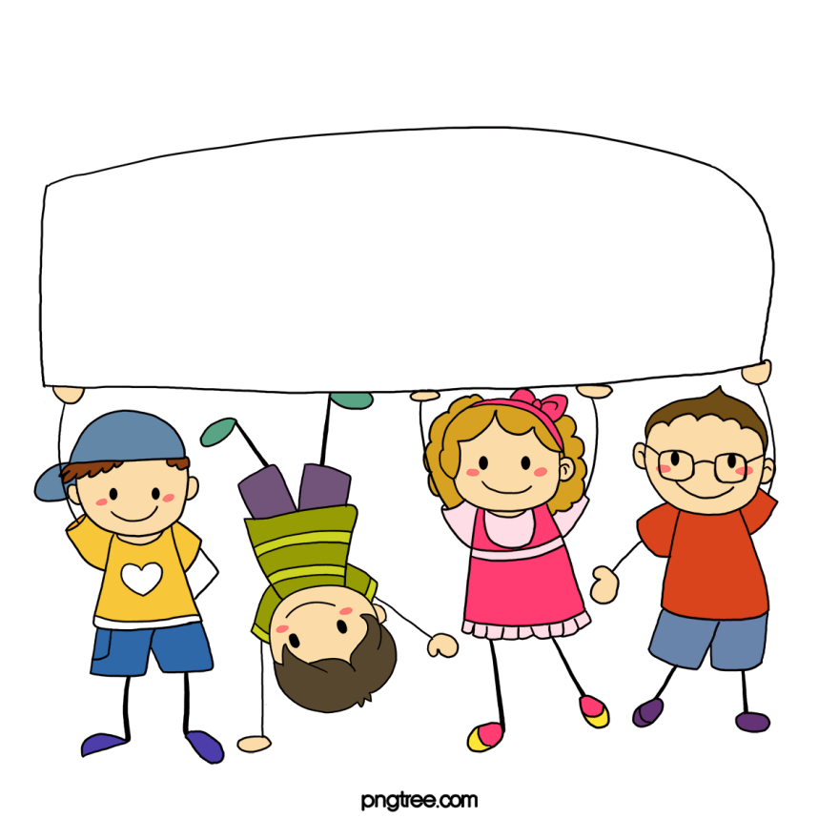
Củng cố

Slide 27


Loài cây nào xuất hiện trong bài đọc
Cây xấu hổ
A. Cây xoài.
B. Cây xấu hổ, cây thanh mai.
C. Cây hoa hồng.
Notes:
GV nêu rõ hơn là nhận vật bé tròn bài Làm việc thật là vui.
C. Ngoài ra bé con trông

Slide 28
Đâu là đặc điểm
của cây xấu hổ (cây trinh nữ)?
A. Cây nhỏ mọc hoang, hoa màu đỏ tía.
B. Cây thường khép những mắt lá lại khi bị đụng đến.
C. Cả A và B đều đúng.

Slide 29
Dặn dò

Slide 30

Người soạn : Phan Thị Linh
Năm sinh : 1990
Đơn vị công tác :
LH : 0916.604.268
Thân chào Quý Thầy Cô!
Rất mong nhận được phản hồi và góp ý từ Quý Thầy Cô để bộ giáo án ppt được hoàn thiện hơn.
Mọi thông tin phản hồi mong được QTC gửi về:
+ Zalo: 0916.604.268
+ Facebook cá nhân: https://www.facebook.com/nhilinh.phan/
+ Nhóm chia sẻ tài liệu: https://www.facebook.com/groups/443096903751589

